Slide 1


Progetto ottimo di un campo magnetico con incognite geometriche e di corrente di una spira
Dipartimento di Ingegneria
Gruppo I
Ing. Saverio Del Prete
Ing. Bernardo Giordano
Ing. Lucia Migliaccio
Professore
Raffaele Martone

Slide 2
Indice
Descrizione del problema
Obiettivo della procedura
Formulazione matematica
Tecnica di minimizzazione
Esperimenti
Risultati e conclusioni

Slide 3

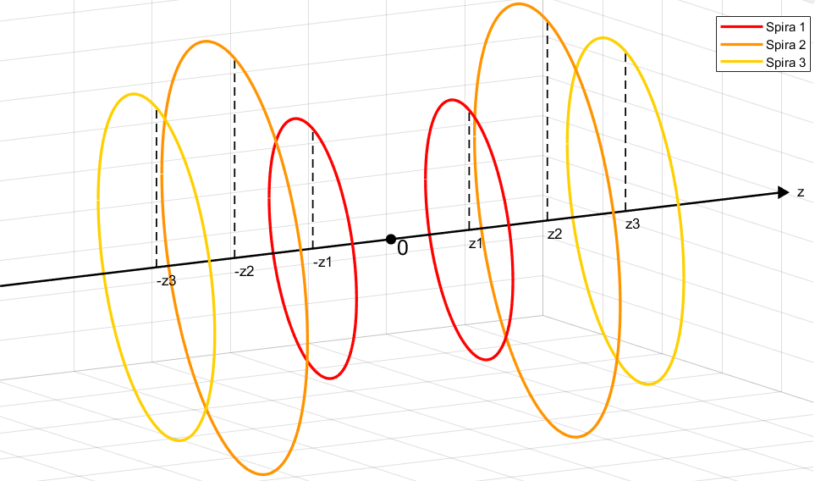
1. Descrizione del problema
Descrizione del problema
Obiettivo della procedura
Formulazione matematica
Tecnica di minimizzazione
Esperimenti
Risultati e conclusioni
Il sistema è composto da 3 coppie di spire concentriche rispetto all'asse z.
I parametri di progetto, ovvero posizione, raggio e intensità di corrente, sono noti per tutte le spire tranne che per una coppia.

Slide 4
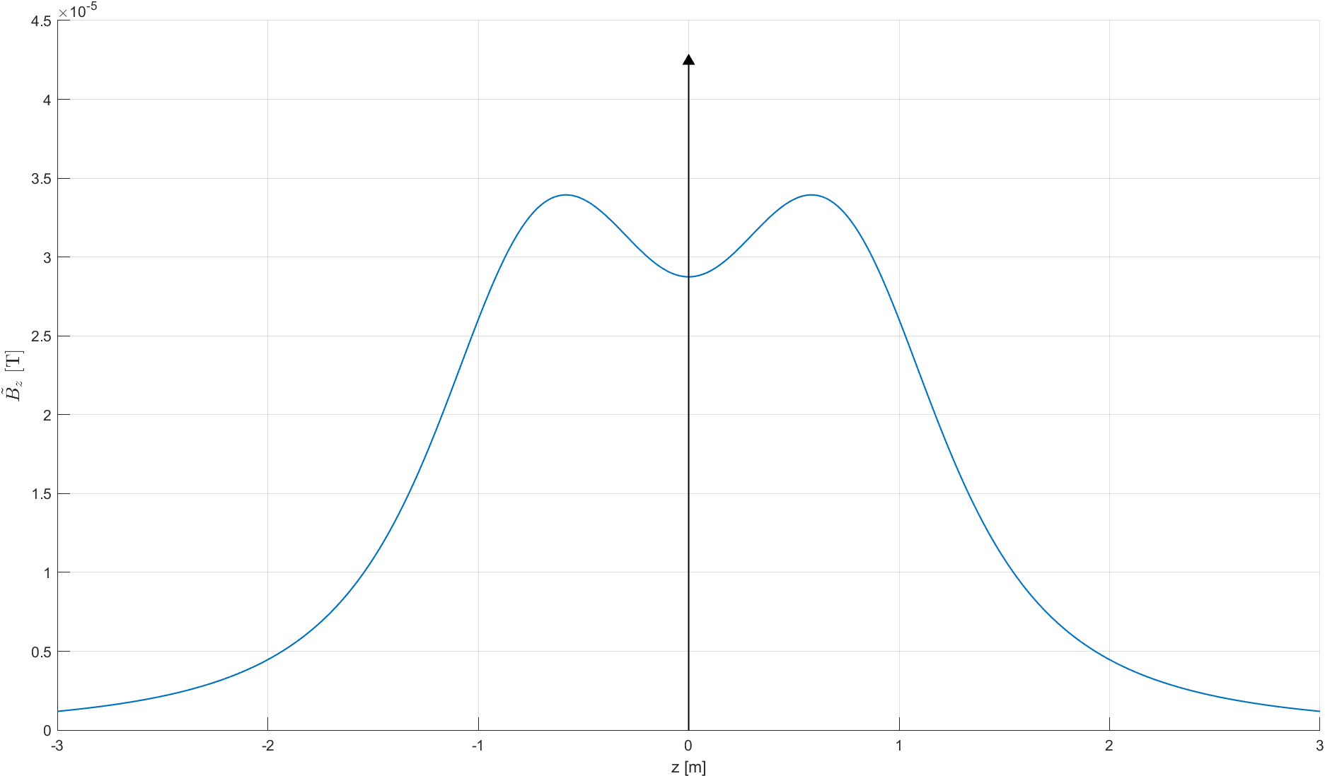
2. Obiettivo della procedura
Descrizione del problema
Obiettivo della procedura
Formulazione matematica
Tecnica di minimizzazione
Esperimenti
Risultati e conclusioni
Il nostro sistema risolve una classe di problemi per la sintesi di un campo magnetico, come quello rappresentato in figura:

Slide 5
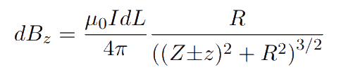
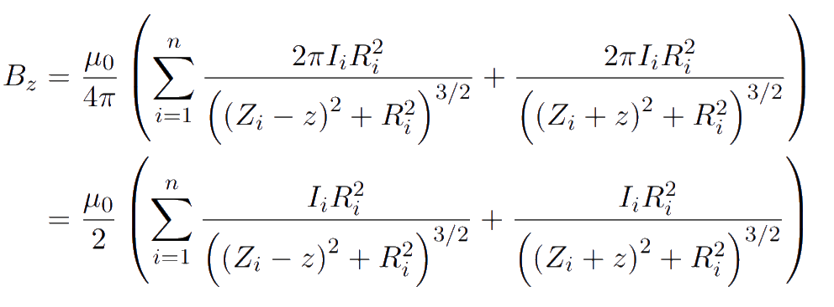
3. Formulazione matematica (1/3)
Applichiamo la legge di Biot-Savart (ad una assegnata sorgente corrisponde un campo calcolato):
Descrizione del problema
Obiettivo della procedura
Formulazione matematica (1/3)
Tecnica di minimizzazione
Esperimenti
Risultati e conclusioni
(1)
Per l’effetto della linearità applichiamo la sovrapposizione degli effetti, il campo magnetico complessivo sull’asse z sarà:
(2)

Slide 6
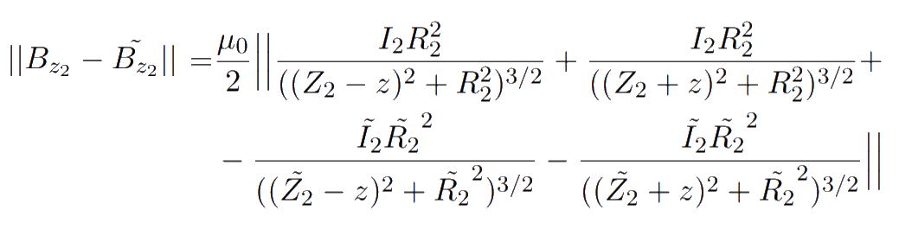

3. Formulazione matematica (2/3)
Problema: minimizzare la discrepanza tra il campo magnetico da progettare e quello desiderato punto per punto: $|\left|B_{z}−{\tilde{B}}_{z}\right||$
Per effetto della conoscenza del campo assegnato i contributi relativi alle coppie 1 e 3 si annullano a vicenda.
Descrizione del problema
Obiettivo della procedura
Formulazione matematica (2/3)
Tecnica di minimizzazione
Esperimenti
Risultati e conclusioni
(3)

Slide 7
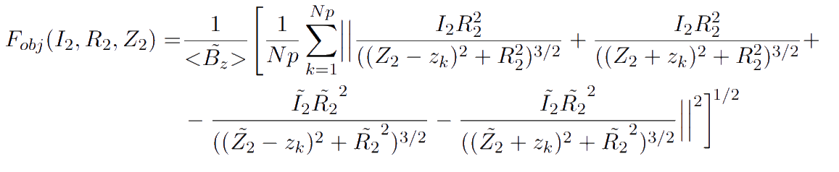

3. Formulazione matematica (3/3)
La funzione verrà campionata su $N_{p}$ valori dell’asse z. La funzione campionata verrà poi normalizzata su$\frac{μ_{0}}{2}$ e sul valor medio di $\tilde{B}$z.
La funzione obiettivo si scriverà come:
Descrizione del problema
Obiettivo della procedura
Formulazione matematica
Tecnica di minimizzazione
Esperimenti
Risultati e conclusioni
(4)
???

Slide 8
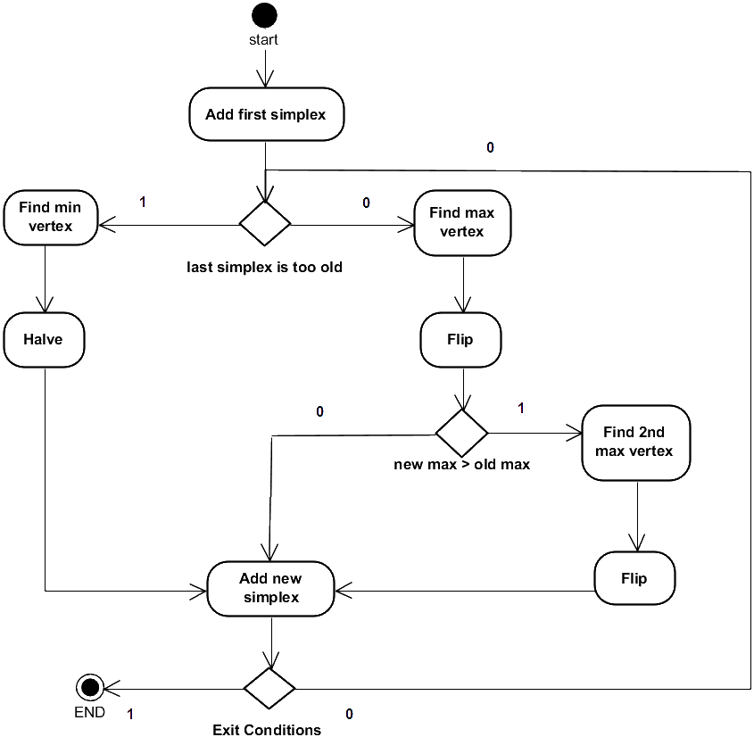
4. Tecnica di minimizzazione
Descrizione del problema
Obiettivo della procedura
Formulazione matematica
Tecnica di minimizzazione
Esperimenti
Risultati e conclusioni
Implementazione in MATLAB
Caratteristiche: - Rilevamento dell’invecchiamento - Ricerca del massimo vertice - Ricerca del secondo peggiore - Generalizzato a casi N-dimensionali

Slide 9
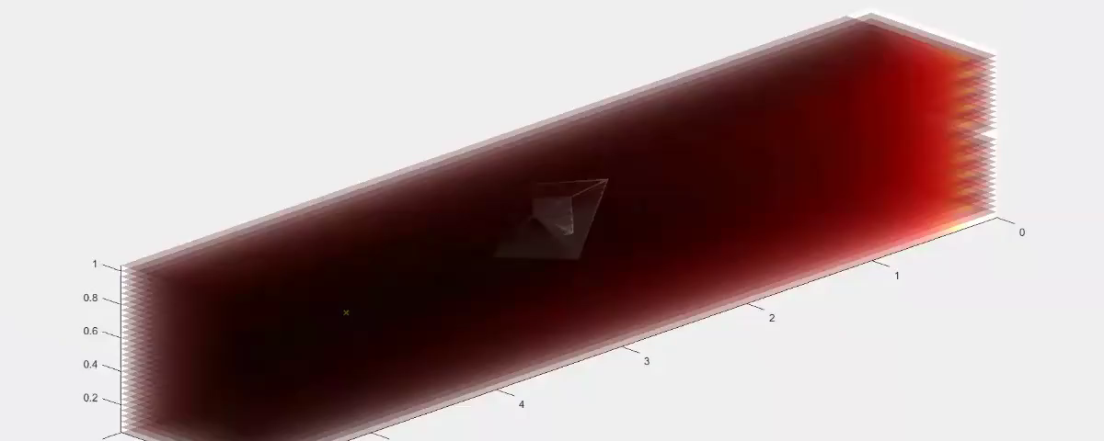
4. Tecnica di minimizzazione: Demo simplesso

Slide 10
5. Esperimenti: Considerazioni preliminari
Descrizione del problema
Obiettivo della procedura
Formulazione matematica
Tecnica di minimizzazione
Esperimenti: considerazioni preliminari
Risultati e conclusioni
Assumeremo raggio e posizione validi non oltre la lunghezza di un metro ???????
La massima precisione è della terza cifra significativa dopo la virgola per i limiti di realizzazione fisica delle spire.
Condizioni di arresto:
Dimensione minima del simplesso
Massima percentuale di errore
Numero massimo di flips

Slide 11
5. Esperimenti: considerazioni preliminari
Descrizione del problema
Obiettivo della procedura
Formulazione matematica
Tecnica di minimizzazione
Esperimenti: considerazioni preliminari
Risultati e conclusioni
Prendiamo in considerazione il campo magnetico generato dai seguenti parametri:
Spira 1 | R = 0.7m | I = 3A | Z = -0.4m
Spira 2 | R = 0.8m | I = 5A | Z = -0.7m
Spira 3 | R = 0.6m | I = 2A | Z = -0.9m
Spira 4 | R = 0.7m | I = 3A | Z = 0.4m
Spira 5 | R = 0.8m | I = 5A | Z = 0.7m
Spira 6 | R = 0.6m | I = 2A | Z = 0.9m

Slide 12
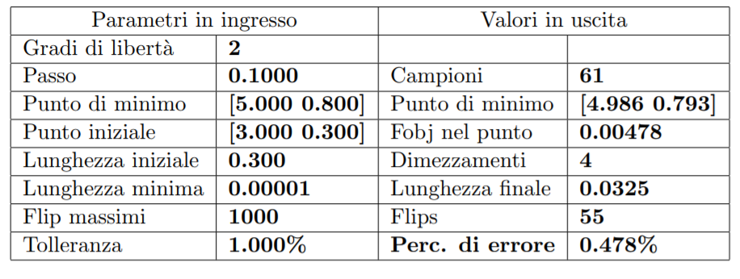
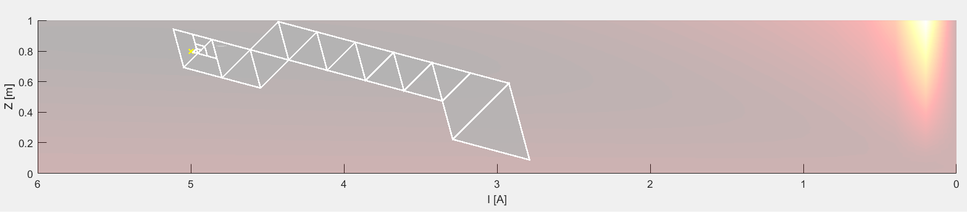
5. Esperimento: 2D senza vincoli
Descrizione del problema
Obiettivo della procedura
Formulazione matematica
Tecnica di minimizzazione
Esperimenti: 2D senza vincoli
Risultati e conclusioni
In questo test fissiamo la variabile Z = 0.7m e andiamo a ricercare il minimo relativo alla corrente e al raggio della spira.

Slide 13
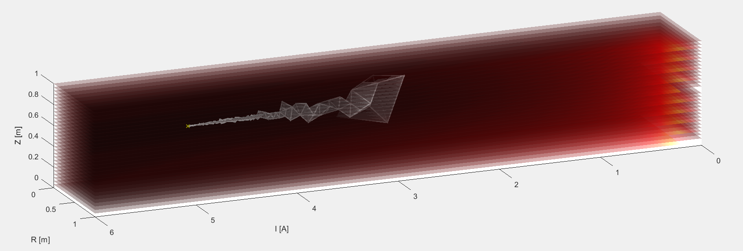
5. Esperimento: 3D senza vincoli
Descrizione del problema
Obiettivo della procedura
Formulazione matematica
Tecnica di minimizzazione
Esperimenti: 3D senza vincoli
Risultati e conclusioni
In questo test, l’algoritmo si ferma quando la percentuale di errore scende al di sotto del valore minimo ammesso.

Slide 14
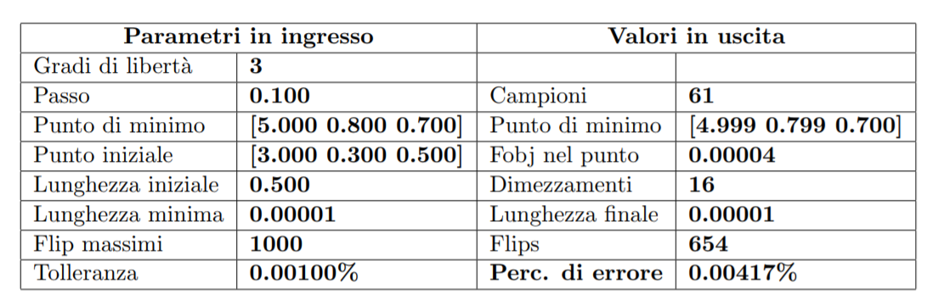
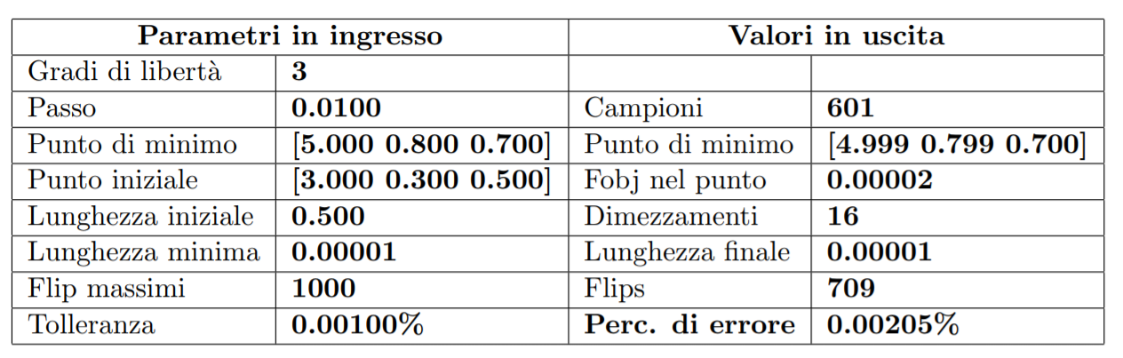
5. Esperimento: 3D senza vincoli
Contrariamente a quanto ci aspettavamo la precisione non tende a migliorare all’aumentare del numero di campioni della funzione obiettivo.
Il motivo per il quale invece le prestazioni sono state migliori in presenza di meno campioni è la minore definizione della funzione obiettivo.
Descrizione del problema
Obiettivo della procedura
Formulazione matematica
Tecnica di minimizzazione
Esperimenti: 3D senza vincoli
Risultati e conclusioni

Slide 15
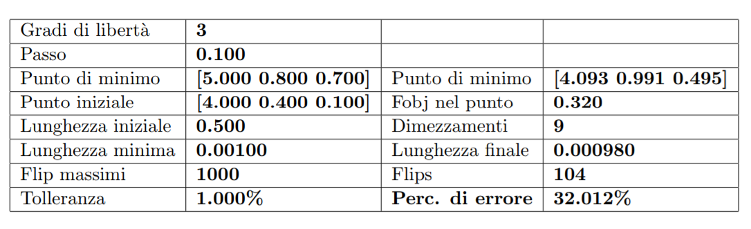
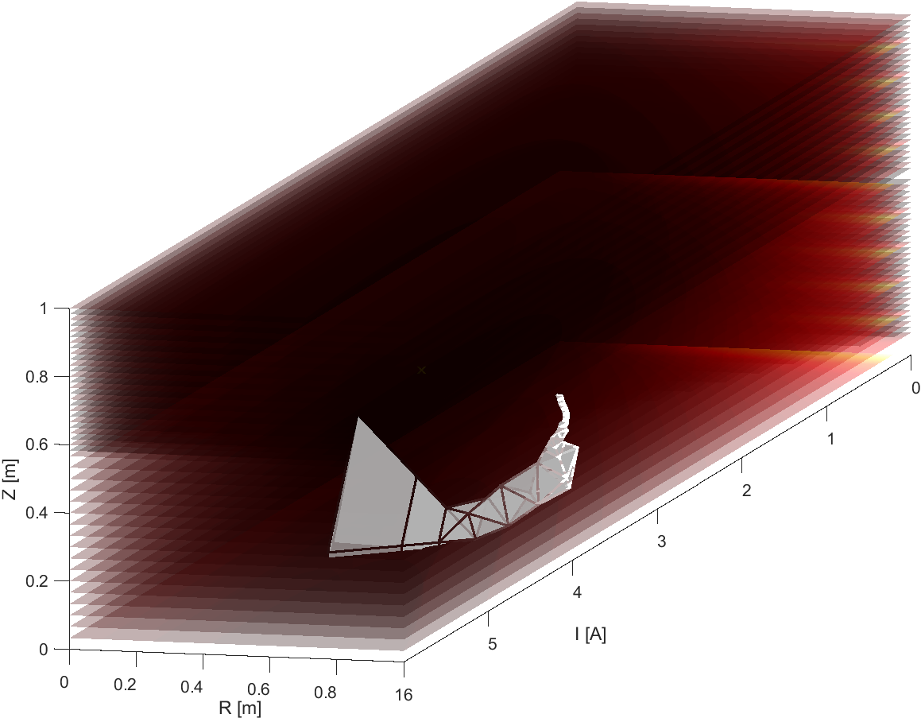
5. Esperimento: 3D con vincolo di disuguaglianza
Descrizione del problema
Obiettivo della procedura
Formulazione matematica
Tecnica di minimizzazione
Esperimenti: 3D con vincolo di disuguaglianza
Risultati e conclusioni
Presenza di un vincolo di disuguaglianza R ≤ 2Z.
La percentuale di errore aumenta o diminuisce drasticamente a seconda del punto iniziale.

Slide 16
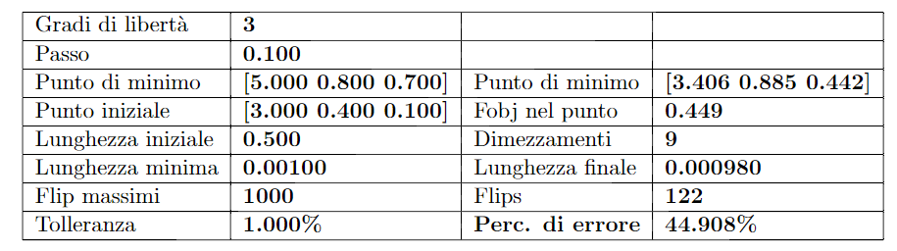
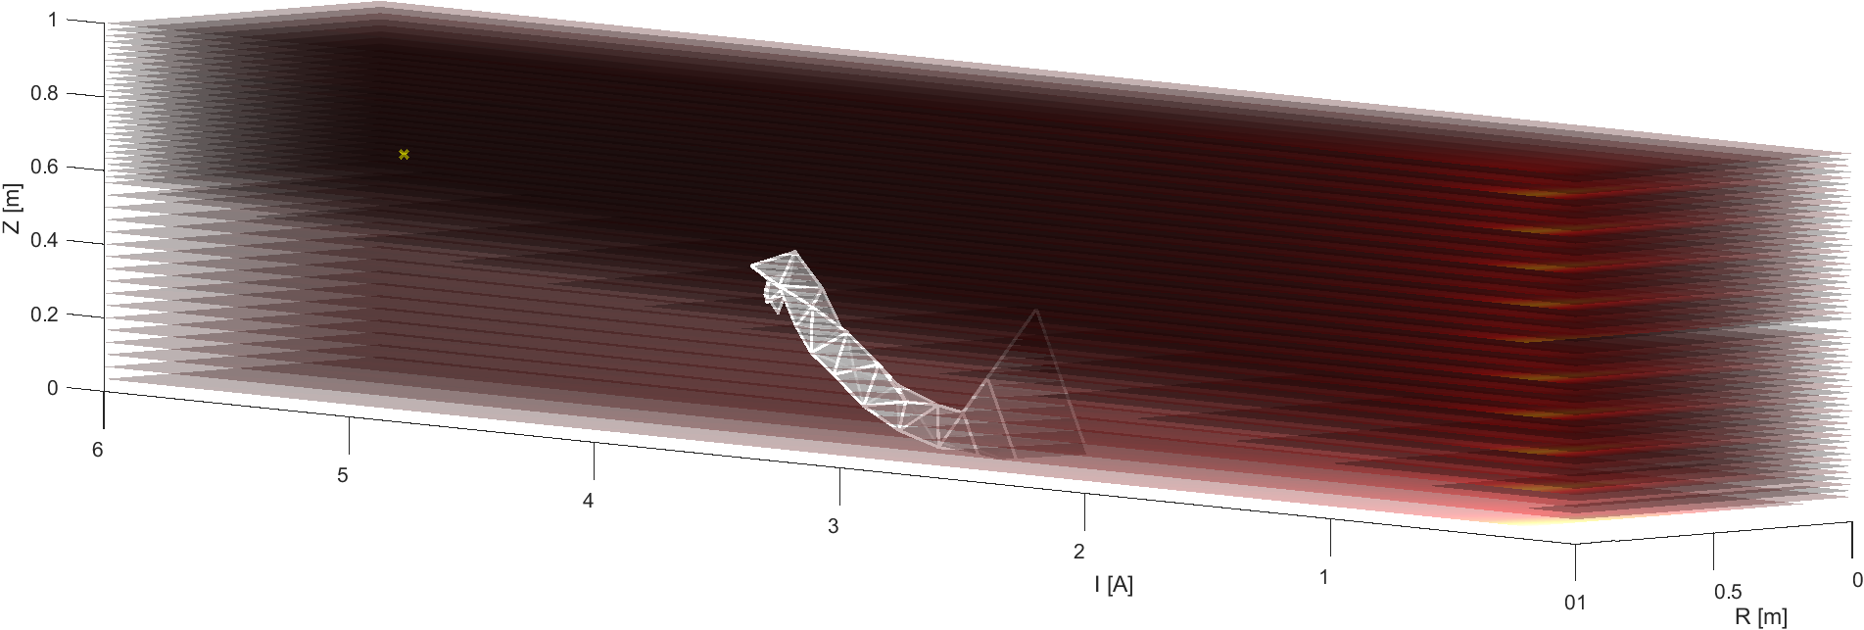
5. Esperimento: 3D con vincolo di disuguaglianza
Descrizione del problema
Obiettivo della procedura
Formulazione matematica
Tecnica di minimizzazione
Esperimenti: 3D con vincolo di disuguaglianza
Risultati e conclusioni
Presenza di un vincolo di disuguaglianza R ≤ 2Z.
La percentuale di errore aumenta o diminuisce drasticamente a seconda del punto iniziale.

Slide 17
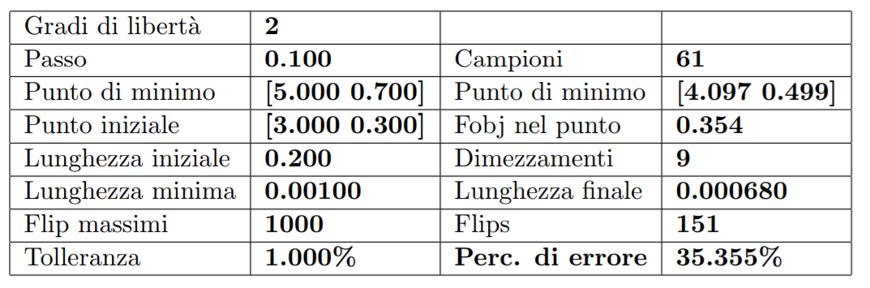
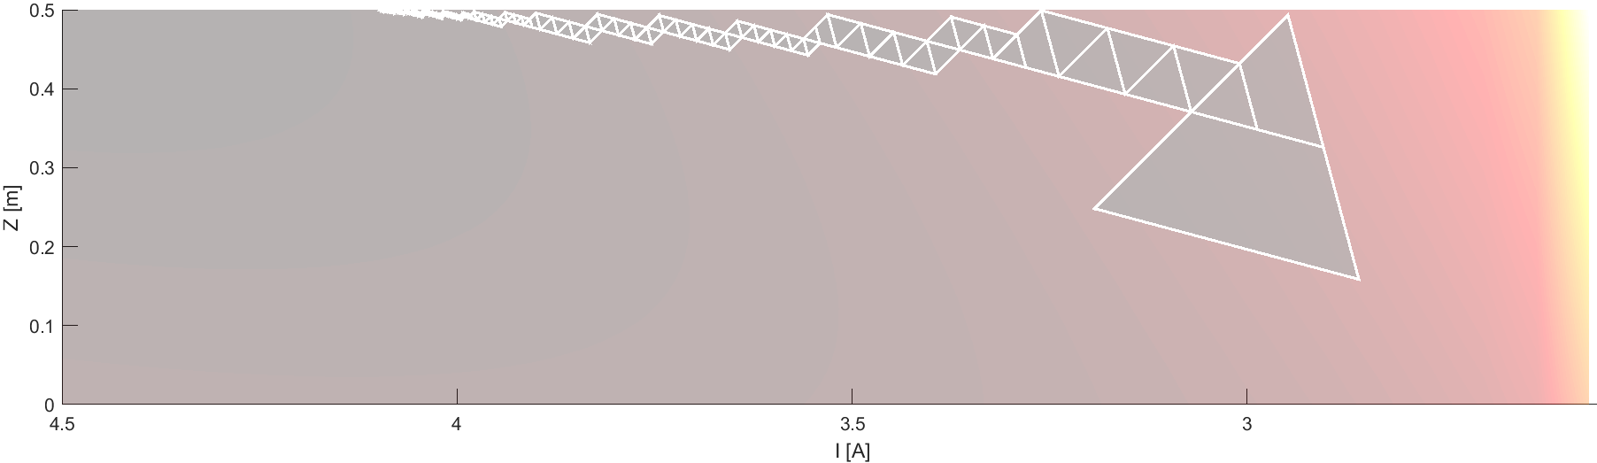
5. Esperimento: 2D con vincolo di uguaglianza
Descrizione del problema
Obiettivo della procedura
Formulazione matematica
Tecnica di minimizzazione
Esperimenti: 2D con vincolo di uguaglianza
Risultati e conclusioni
Valutiamo i risultati in presenza di un vincolo di uguaglianza R = 2Z in due dimensioni. Analogamente al caso in 3D, anche qui la percentuale di errore aumenta di molto.

Slide 18
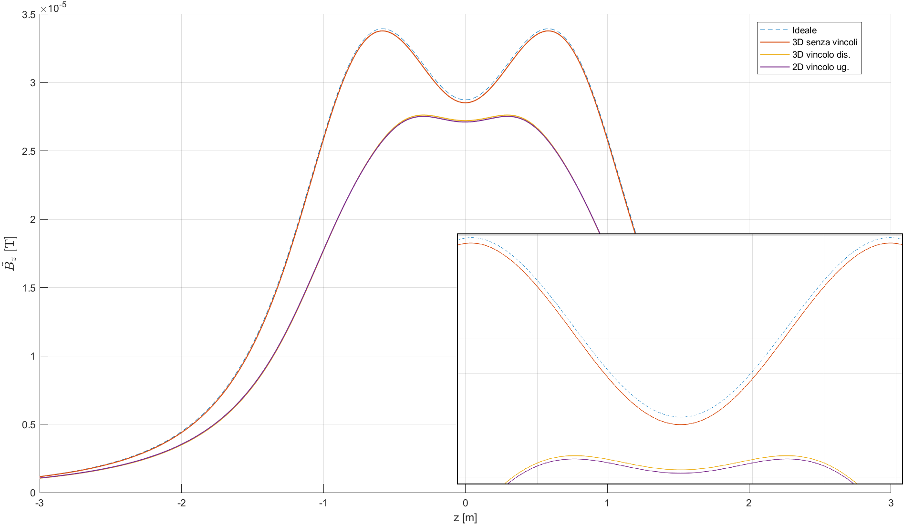
6. Risultati e conclusioni
Descrizione del problema
Obiettivo della procedura
Formulazione matematica
Tecnica di minimizzazione
Esperimenti
Risultati e conclusioni

Slide 19
6. Risultati e conclusioni
Test con 3 gradi di libertà senza vincoli: risultati più accurati in presenza di un numero minore di campioni: l’algoritmo tende a dimezzare e maggiormente e arrestarsi prima con più campioni
Test con 3 gradi di libertà (vincolo di disuguaglianza): grossa percentuale di errore rispetto ai parametri ideali; percentuale di errore dipendente dal punto iniziale
Test con 2 gradi di libertà (vincolo di uguaglianza): risultati coerenti con il test precedente
Descrizione del problema
Obiettivo della procedura
Formulazione matematica
Tecnica di minimizzazione
Esperimenti
Risultati e conclusioni
3D senza vincoli | R = 0.796 ± 0.001m | I = 4.981 ± 0.001A | Z = 0.699 ± 0.001m
3D vincolo dis. | R = 0.991 ± 0.001m | I = 4.093 ± 0.001A | Z = 0.495 ± 0.001m
2D vincolo ug. | R = 0.998 ± 0.001m | I = 4.097 ± 0.001A | Z = 0.499 ± 0.001m

